Slide 1

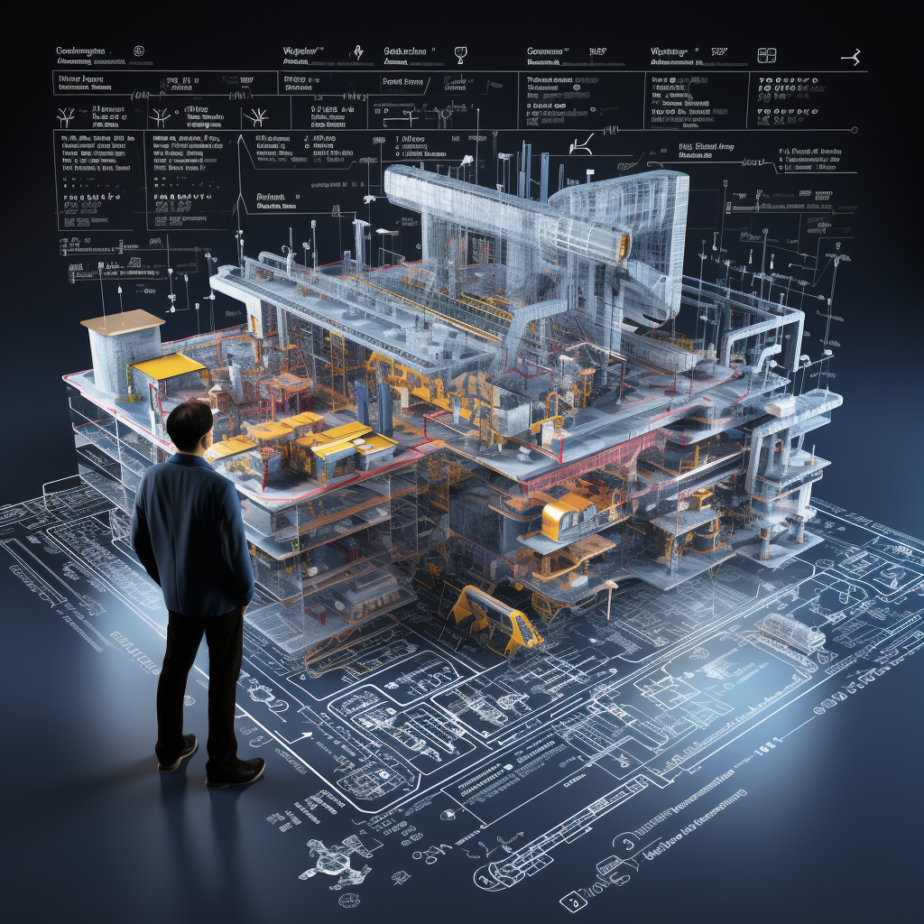


Визуализация курсовых проектов
по техническим дисциплинам с применением
VR-технологий
Ссылка на проект
Роман Кейнер

Slide 2
Визуализация курсовых проектов по техническим дисциплинам с применением VR-технологий
Проблема
Большой процент отчисления студентов связанный с несдачей курсовых проектов.
Низкий уровень понимания изучаемого предмета.
Недостаточная визуализация информации
Описание продукта
Фреймворк (конструктор) с использованием
VR-технологий для визуализации связей между формулами, параметрами, таблицами и трехмерными моделями, изучаемых в курсовых проектах объектов.
Решение
Разработка универсального VR-фреймворка для визуализации параметров, формул и данных курсовых проектов.
Создание трехмерных моделей объектов, рассматриваемых в проектах.
Интеграция фреймворка с учебными материалами и курсами по техническим дисциплинам.
Проведение тестирования и сбор обратной связи от студентов и преподавателей.
Ресурсы
Программист
3D-моделлер
Эксперты-преподаватели (носители знаний)

Slide 3
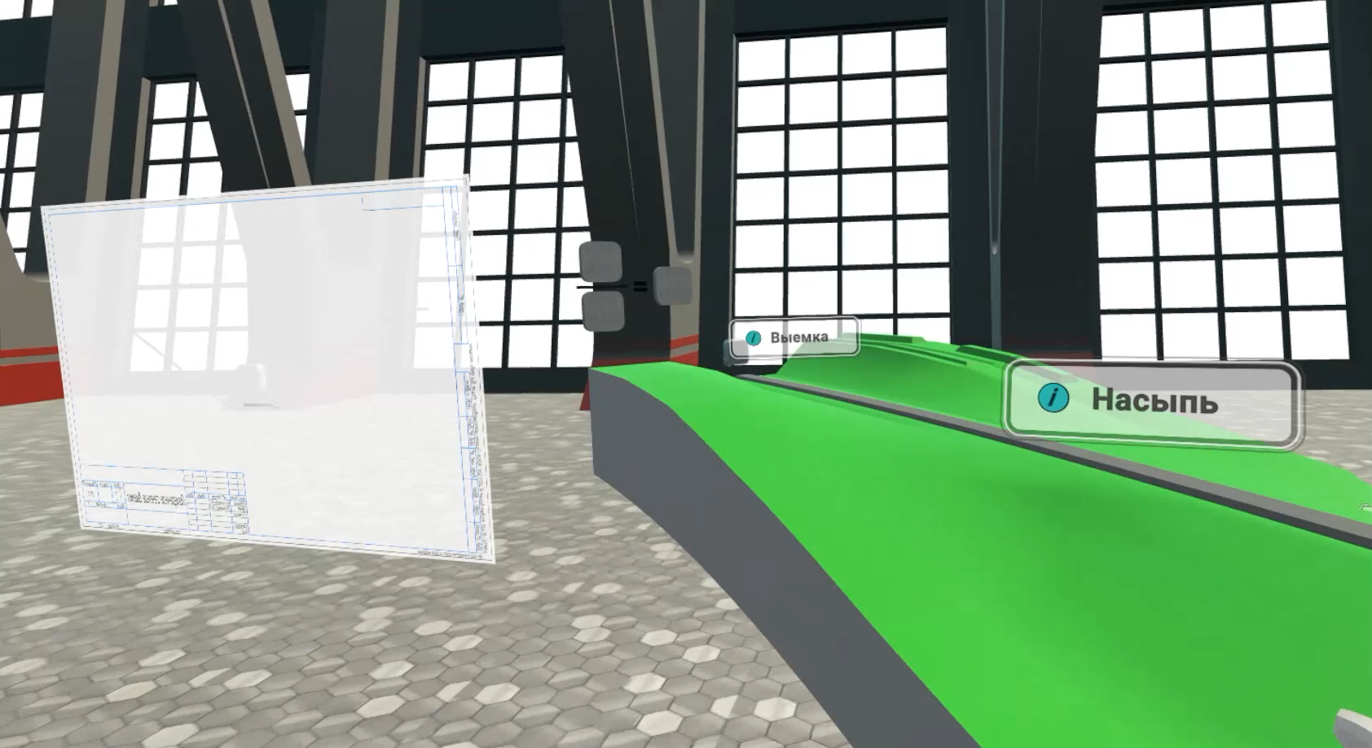

Slide 4
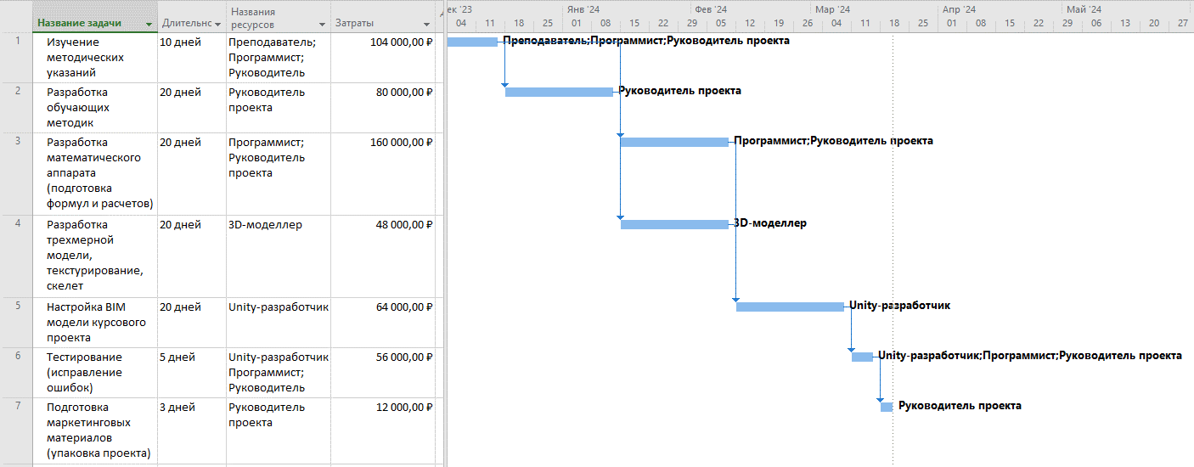
Затраты на разработку 1 курсового проекта
524 000,00 ₽
5 месяцев
Следующие 2 месяца

Slide 5
ЦЕЛЕВАЯ АУДИТОРИЯ
Технические вузы
350
Технические колледжи
1487
При охвате 10% и стоимости 50 000 ₽ за курсовой проект получим доход в размере
9 150 000 ₽

Slide 6
БИЗНЕС-МОДЕЛЬ
8. Ключевые партнеры
ОАО «РЖД»
Красноярский институт железнодорожного транспорта
Лаборатория знаний
7. Ключевые действия
Разработка и апробация первого курсового проекта
Создание универсального фреймворка
2. Ключевые ценности
Сократить отчисление студентов не сдавших курсовые.
Визуализировать информацию о том или ином предмете для лучшего понимания.
4. Взаимоотношения с клиентами
Получение обратной связи.
Регулярное обновление контента и поддержка пользователей
1. Сегменты потребителей
350 технических вузов
1500 технических колледжей
6. Ключевые ресурсы
3D-моделлеры,
Unity-разработчики, программисты
Преподаватели и эксперты
3. Каналы
Научные конференции, выставки, семинары.
Сайт приложения.
9. Структура расходов
Основные расходы будут связаны с оплатой труда 3D-моделлеров, Unity-разработчиков и программистов. Так же нам понадобятся услуги преподавателей/экспертов.
5. Структура доходов
B2C
При охвате 10% и стоимости 50 000 ₽ за курсовой проект получим доход в размере 9 150 000 ₽

Slide 7
КОНКУРЕНТНЫЙ АНАЛИЗ
Параметр | Создаваемый продукт | Основные конкуренты
Наименование | «VR-Visualizer» | «Номикс» (косвенный) | «НОВАТРАНС» (косвенный)
Продукт | Универсальный VR-фреймворк | VR-конструктор для CAD моделей | VR-тренажеры
Доступность | + Приложение для мобильных устройств и автономных VR-систем | - Приложение для ПК и стационарных VR-систем | - Приложение для ПК и стационарных VR-систем
Направленность | Снижение % отчисления | Повышение качества образования | Повышение качества образования
Стоимость | 50 000 | 650 000 | 1 000 000

Slide 8
СТРАТЕГИЯ РАЗВИТИЯ
Разработка и апробация первого курсового проекта
Разработка универсального фреймворка для быстрой сборки виртуальных курсовых по любой тематике
Масштабирование производства. Создание платформы.
2024
2025
2026

Slide 9
ЗАДЕЛ ПРОЕКТА
Разработан принцип управления трехмерным объектом с использованием скелетной анимации.
Разработаны обучающие механики заполнения шаблонов формул и уравнений параметрами трехмерных моделей с визуализацией связей и передачей значений в режиме реального времени.
Создан прототип курсового проекта по Расчету земляного полотна.

Slide 10

Команда
Кейнер Роман Викторович
Удод Наталья Ивановна
Наставник
Бойков Евгений Викторович

